Slide 1
SENTINELA
Nombre: Juan Piero Vincha Loza
Duilio Omar Flores Quispe

Slide 2

Flujo de sesión
Primer flujo de la aplicacion

Slide 3
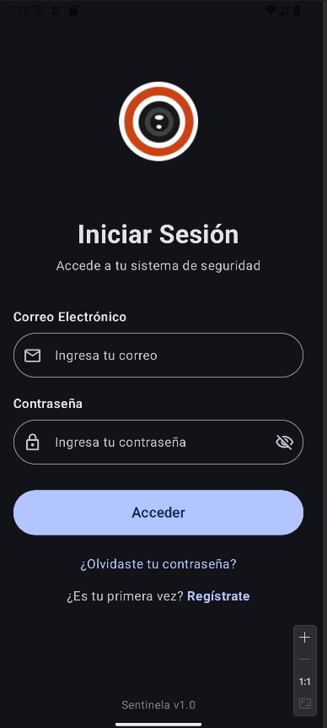
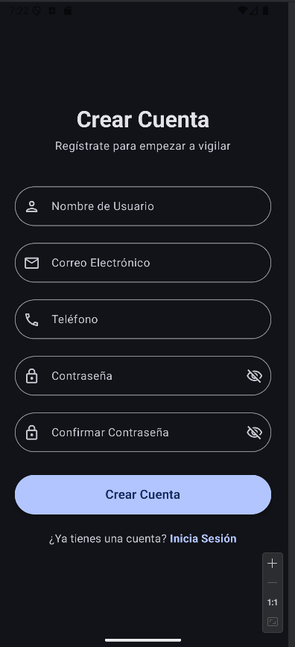
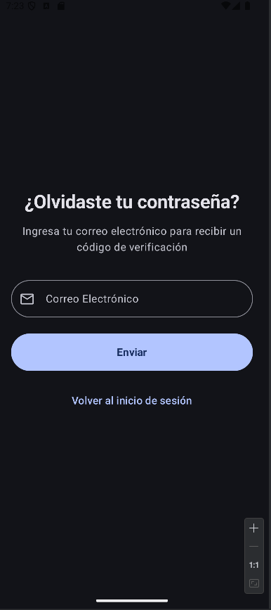
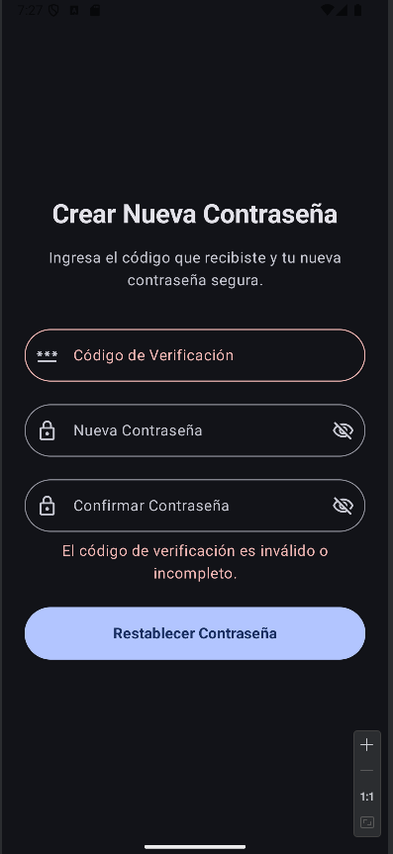

Slide 4

Flujo de vinculación
segundo flujo de la aplicación

Slide 5
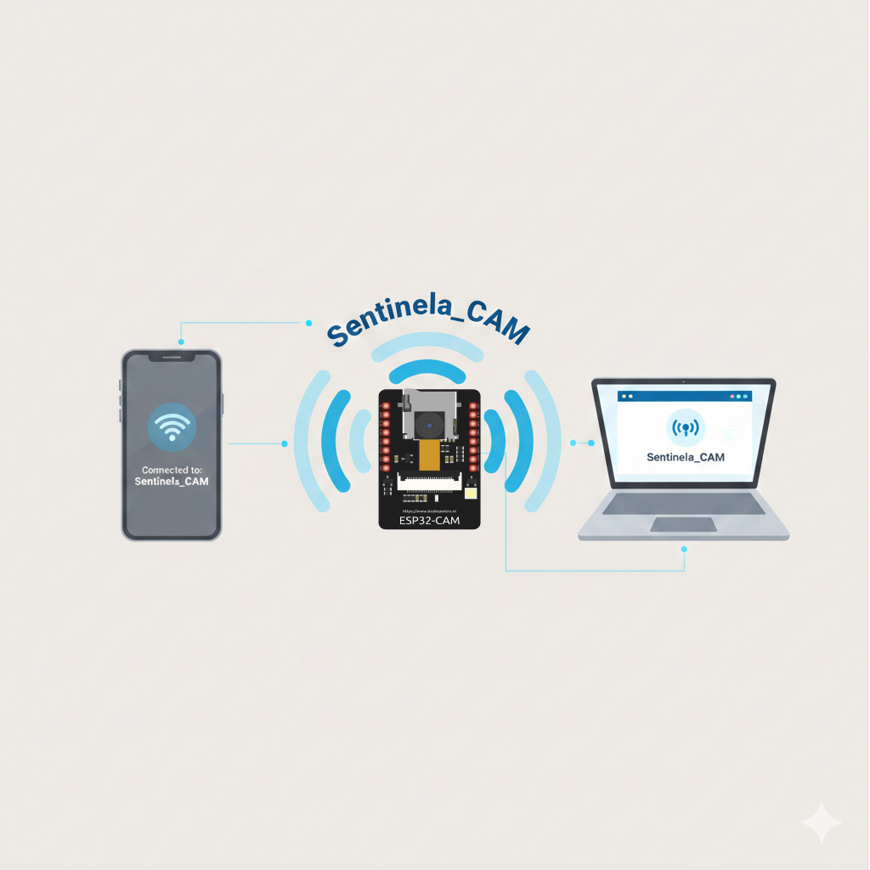
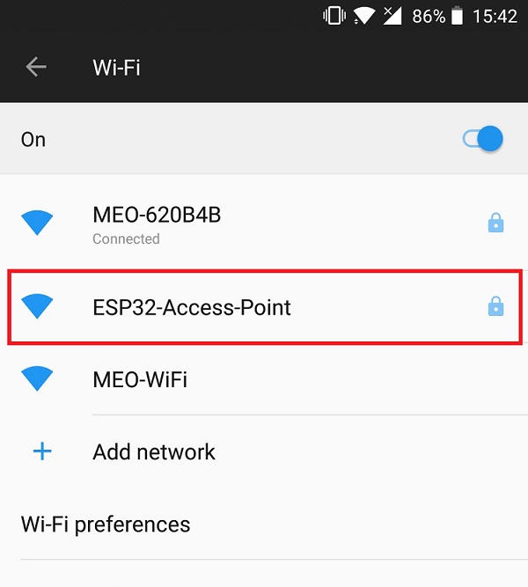
ACCESS POINT
El dispositivo entra en modo AP crea una red local para que el usuario se conecte y desde la aplicación e ingrese las credenciales del wifi, guardándolas en la memoria flash.

Slide 6
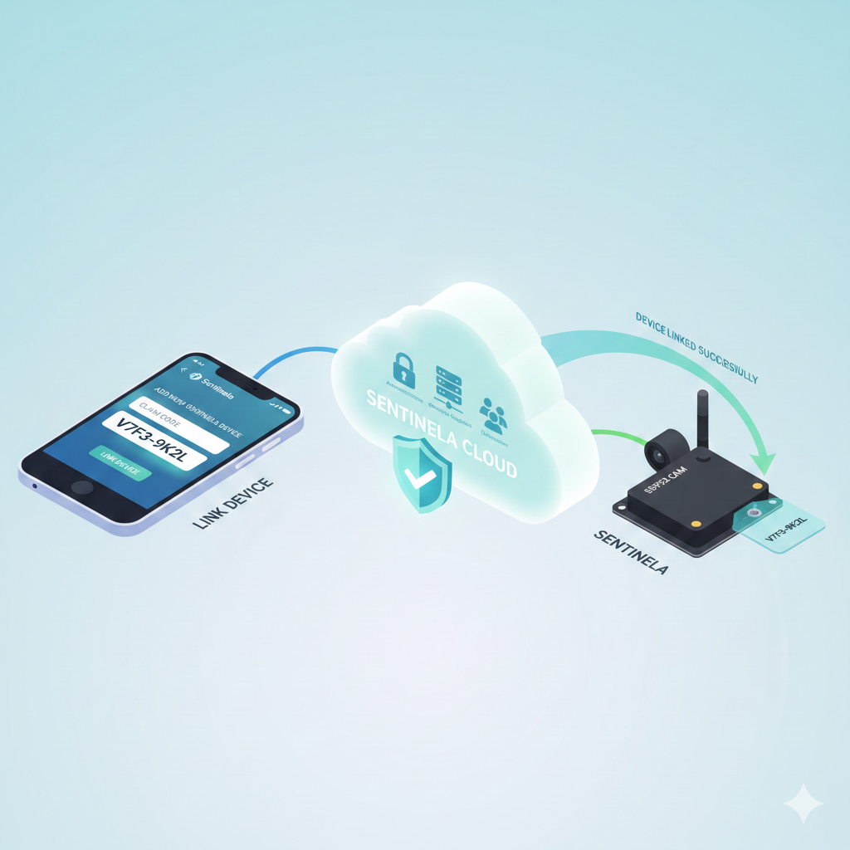
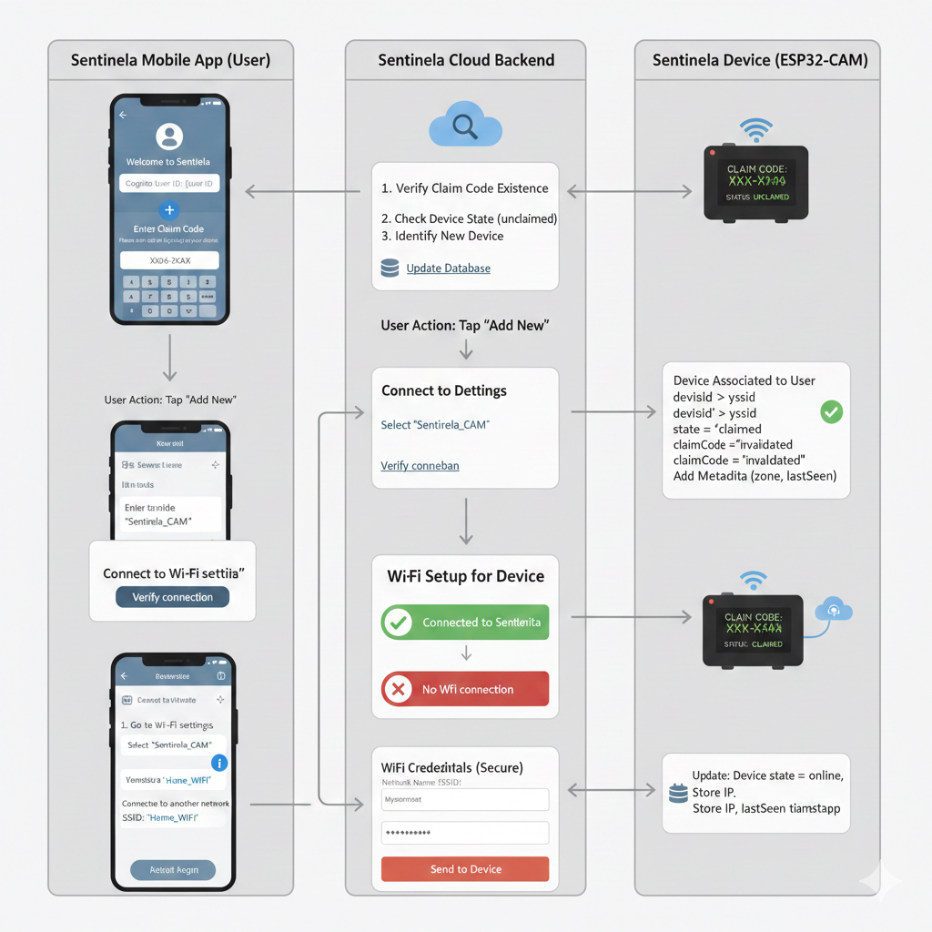

Slide 7

Flujo de notificaciones
tercer flujo de la aplicación

Slide 8
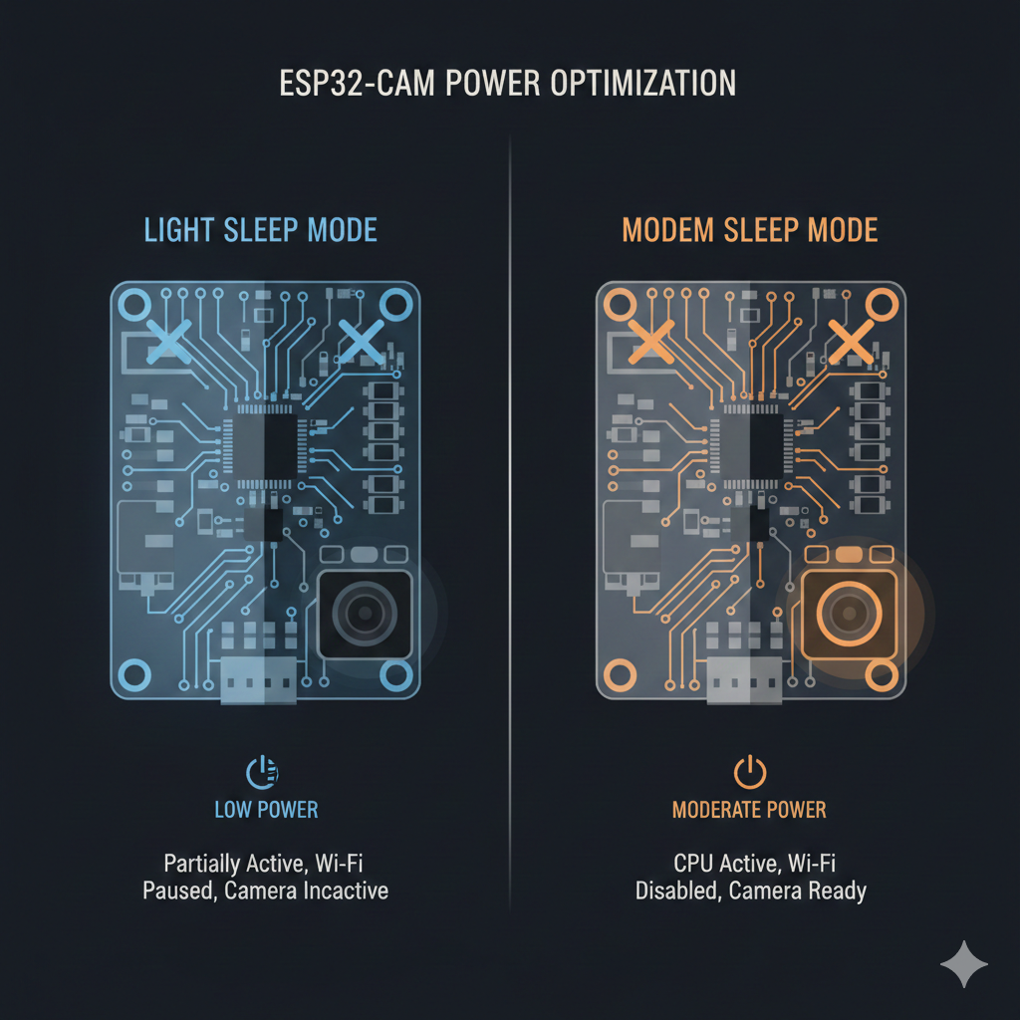
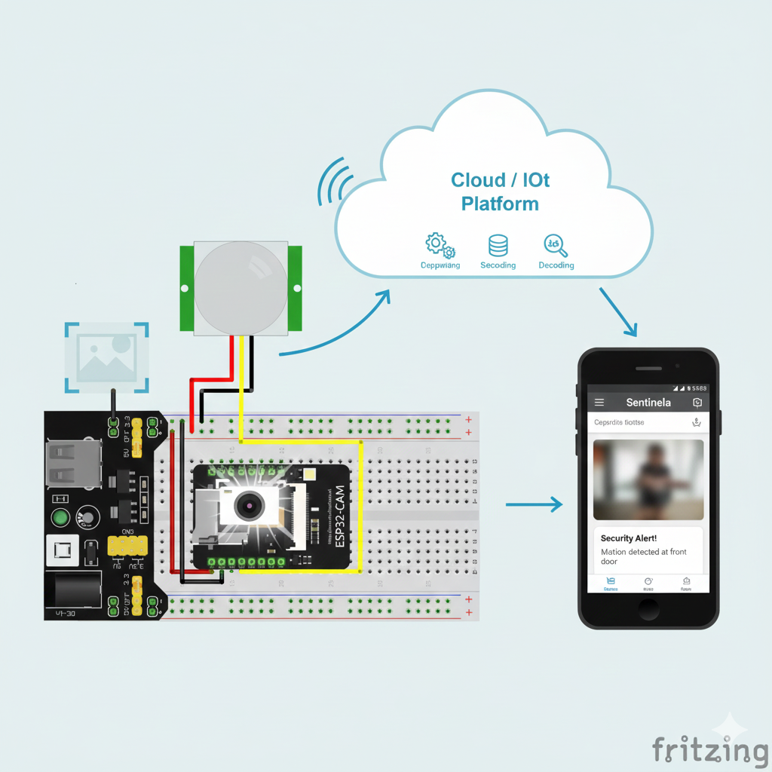

Slide 9
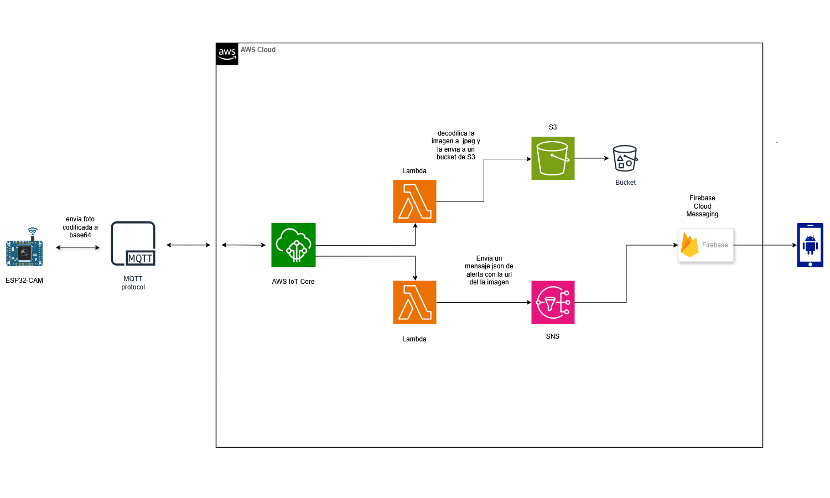

Slide 10
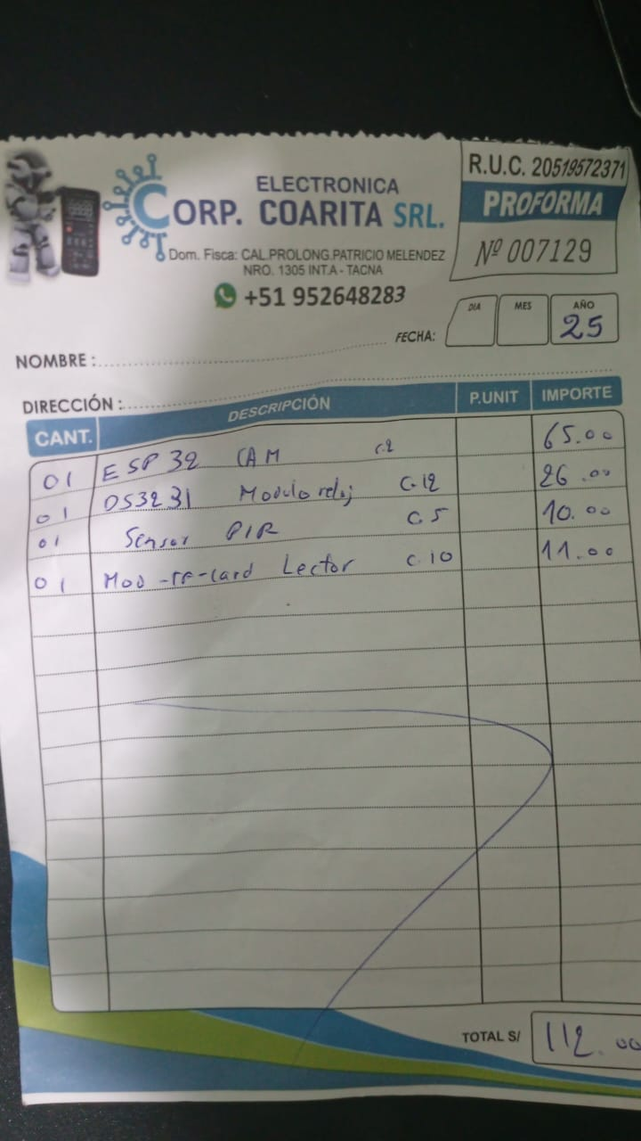
TECNOLOGIAS :
ANDROID STUDIO API 26.0 (8.0)
KOTLIN ULTIMA VERSION 2.2.21
SDK FOR AMPLIFY
AMAZON WEB SERVICES
COMPONENTES DEL HARDWARE MAS IMPORTANTES :
SQLITE3
ESP32CAM Y SENSOR PIR
2.2.21ARDUINO IDE 2.3.4 (C++)
PYTHON EN LAMBDA
TYPESCRIPT PARA AMPLIFY
GITHUB PARA EL CONTROL DE VERSIONES

